Slide 1
VoiceOmatic
Roe Tishler
Gilad Amar
Yonatan Cohen
Nuriel Zrubavely
Roi Asher
רועי טישלר
גלעד עמר
יונתן כהן
נוריאל זרובבלי
רועי אשר

Slide 2
VoiceOmatic
רוצים לפתוח אפליקציה
בעזרת קול בלבד?

Slide 3
VoiceOmatic
מהיום זה אפשרי!

Slide 4
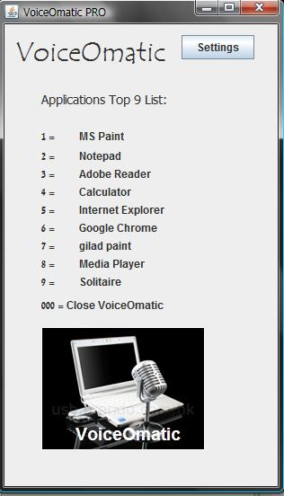
מפתחי VoiceOmatic
גאים להציג:
VoiceOmatic
VoiceOmatic PRO

Slide 5
הדגמה
VoiceOmatic
הכירו את הומר סימפסון.
הומר רוצה להשתמש במחשב, אך ידיו עסוקות כרגע,
מה הומר יעשה?
הומר, אל דאגה, יש לנו את הפתרון בשבילך!

Slide 6
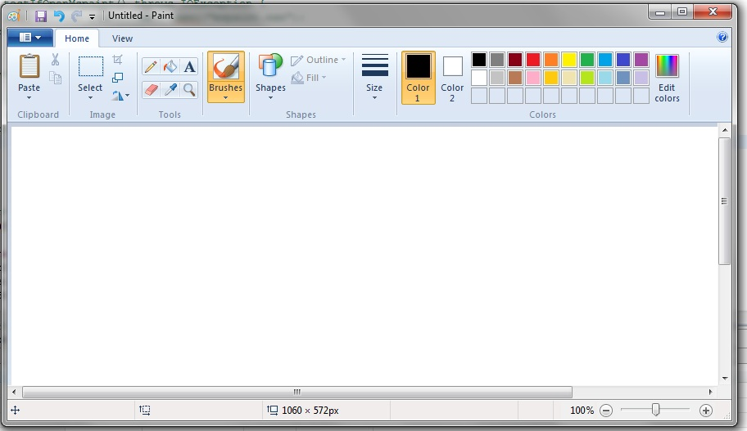
הדגמה
VoiceOmatic
1
Yes!
הומר, רוצה לצייר בצייר?
אין בעיה, הישאר בידיים
משולבות, ותגיד 1

Slide 7
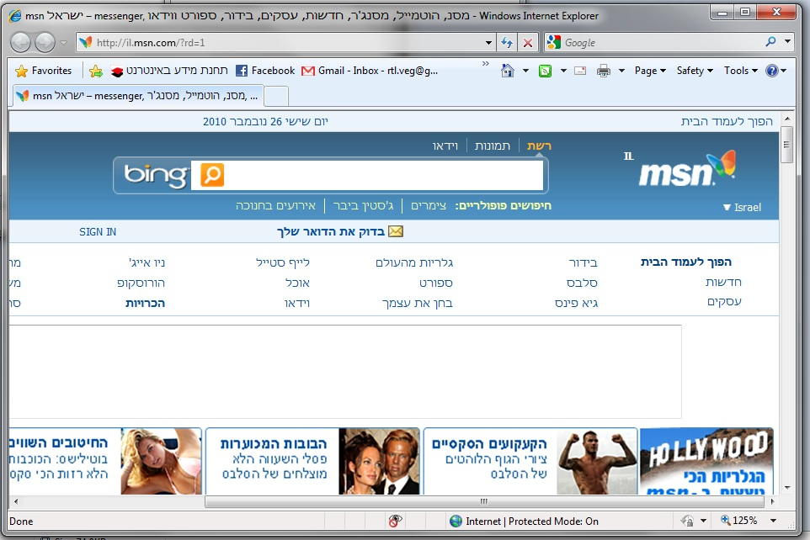
הדגמה
5
VoiceOmatic
Yes!
הומר, רוצה
לגלוש באינטרנט?
רק תגיד 5

Slide 8
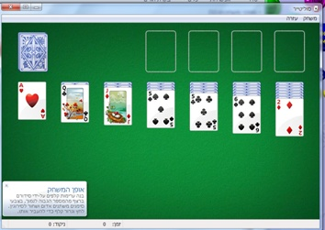
הדגמה
9
VoiceOmatic
Yes Yes Yes!
הומר, רוצה
לשחק בסוליטר?
רק תגיד 9

Slide 9
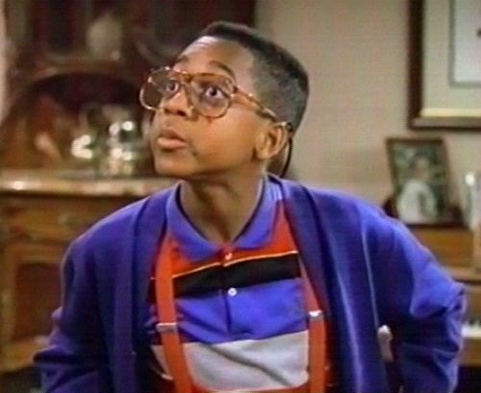
הדגמה
D’OHHHHHHH!!!
VoiceOmatic
No you didn’t!
The VoiceOmatic did that!
9 0
Yes!!!
הומר, נמאס לך מהסוליטר?
אין בעיה, רק תגיד את מספר
האפליקציה ולאחריה 0
והאפליקציה תיסגר
Did I do that!?

Slide 10
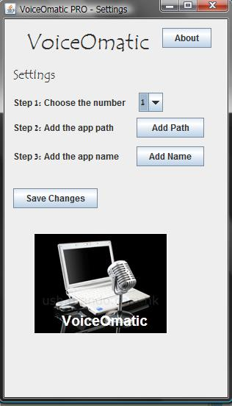
הדגמה
ואם אני רוצה תוכנה אחרת?
VoiceOmatic
אני רוצה לפתוח את הצייר על ידי הספרה 8 ואת נגן המדיה על ידי הספרה 1
D’OHHHHHHH!!!
הומר, מה קרה עכשיו?
אין בעיה! רק תיכנס להגדרות של
ה VoiceOmatic ותקבע את
התוכנות שיפתחו בעצמך!
רק תכניס את הנתיב שלה...

Slide 11
סיכום
VoiceOmatic
VoiceOmatic מציג שיפור של ממש בנוחות
השימוש במחשב הן למשתמשים בעלי מוגבלויות והן
למשתמשים רגילים
מומלץ לנסות!

